Slide 1
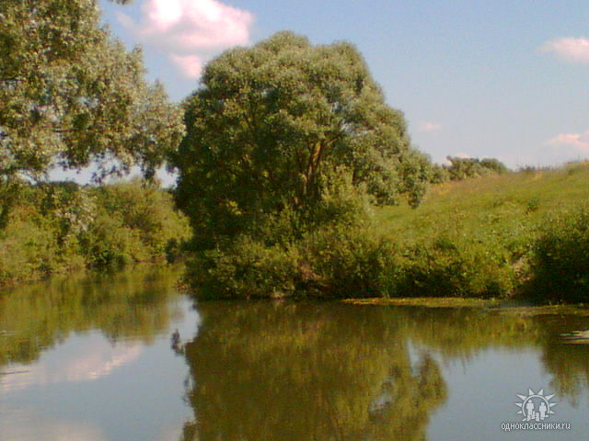
Нет края на свете красивей, нет родины в мире светлей.
МДОУ –детский сад № 5
р.п.Земетчино (филиал №1)
Воспитатель: Панферова Л.В
Презентация на тему: «Моя малая Родина, мой край»
Подборка фотографий для детей
Младшего дошкольного возраста

Slide 2
Чувство Родины у малыша связано с местом, где он родился и живёт, с его семьёй, детским садом. Постепенно расширяясь, это чувство
переходит в любовь к Родине, к её истории, прошлому и настоящему, ко всему человечеству.

Slide 3
Цели: показать детям
красоту родного края, прививать чувство любви к своей малой Родине, формировать ощущение неразрывной связи с природой родного края развивать интерес к окружающему миру.

Slide 4
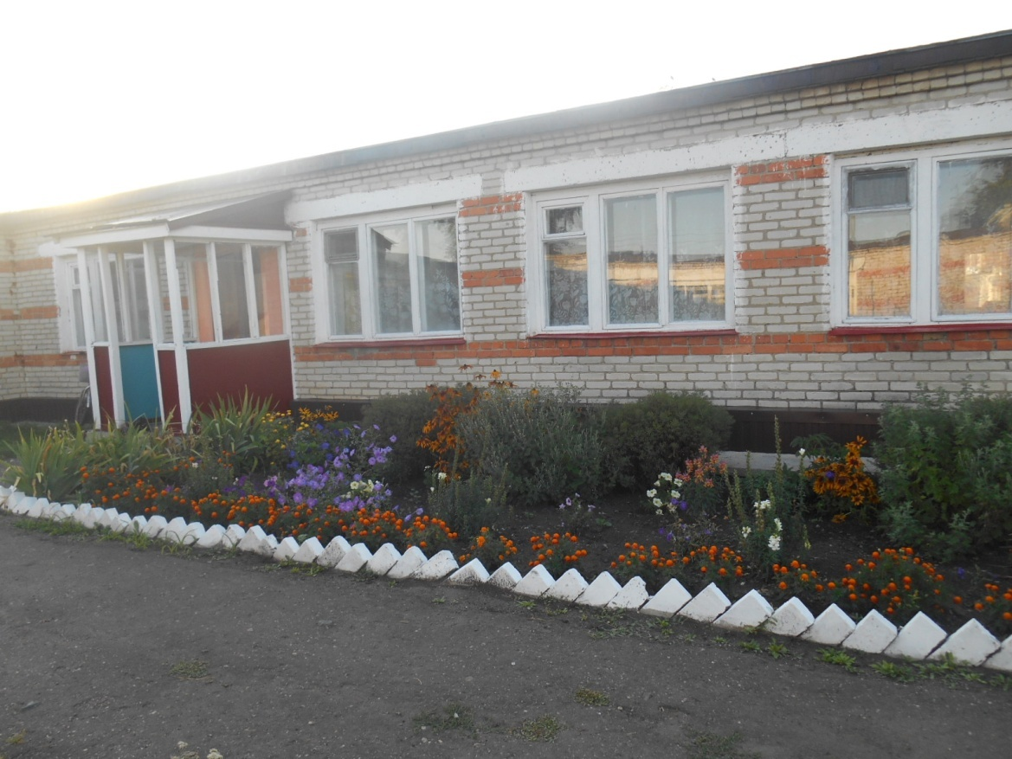
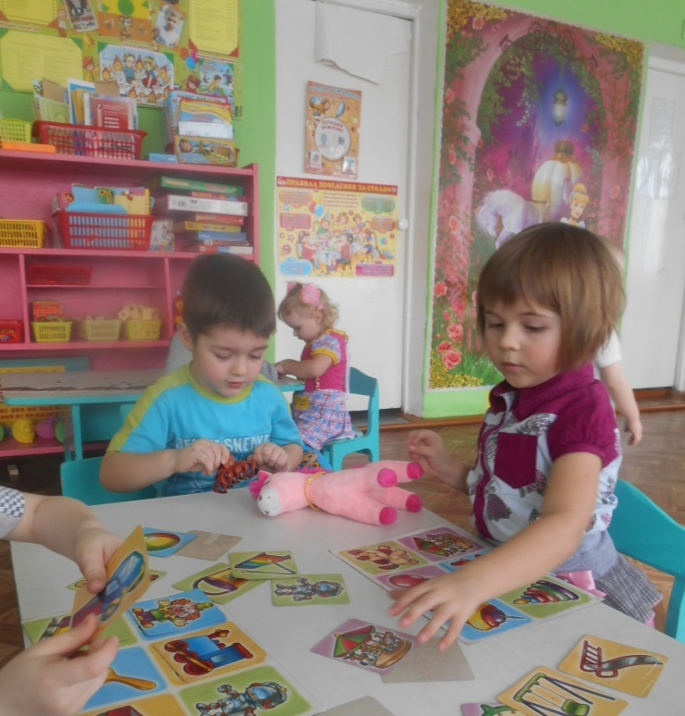
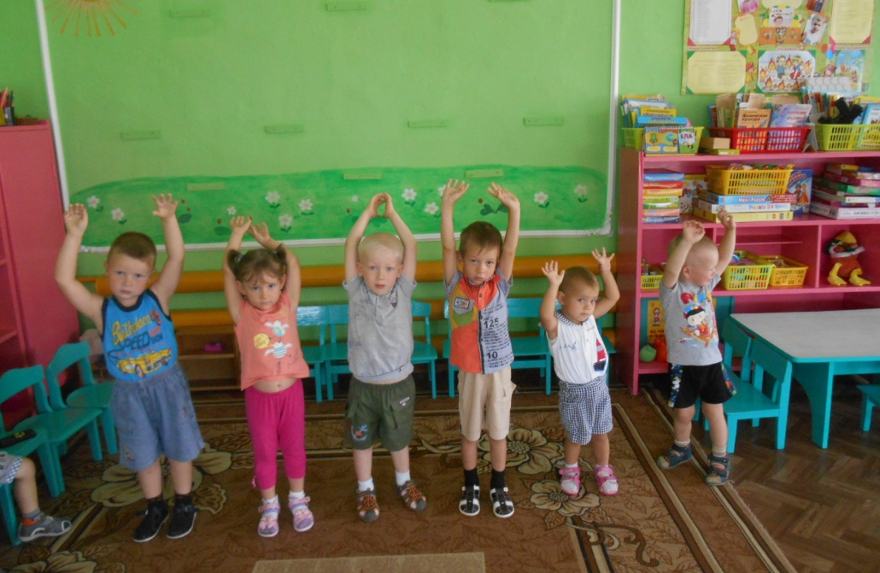
Наш детский сад
В детском садике узнали
Мы прекрасные слова,
Их впервые прочитали:
Мама, Родина, Москва.

Slide 5
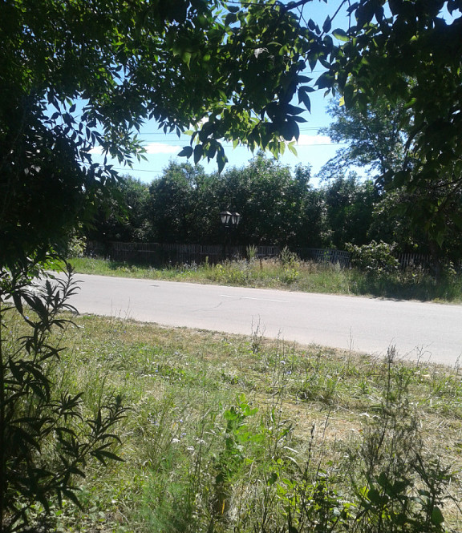
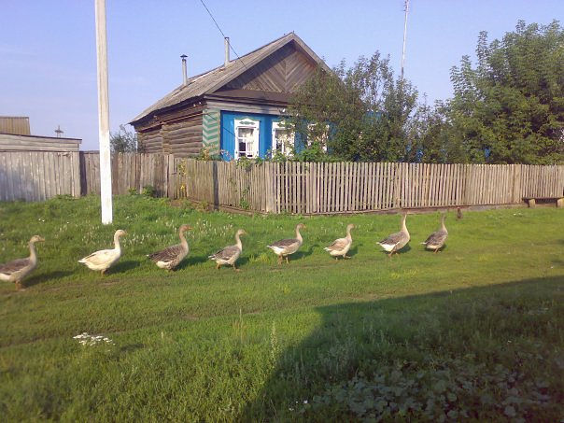
Утром солнышко встаёт
Нас на улицу зовёт.
Выхожу из дома я:
Это улица моя!

Slide 6
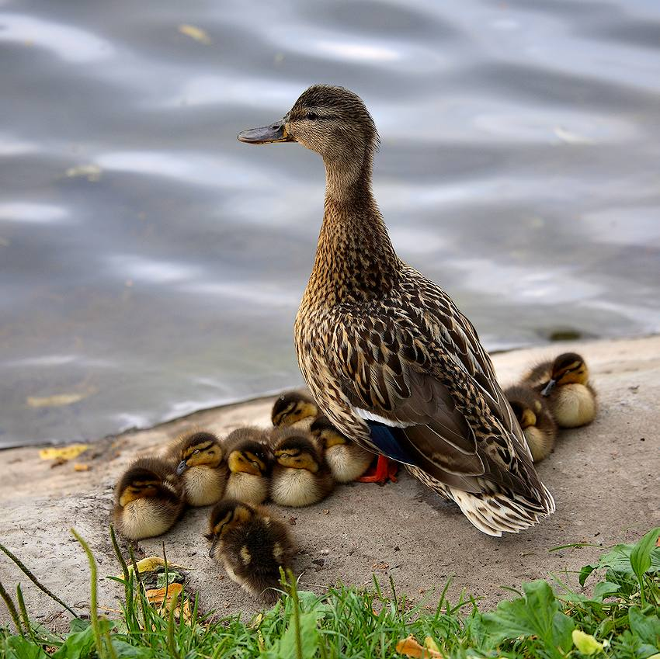
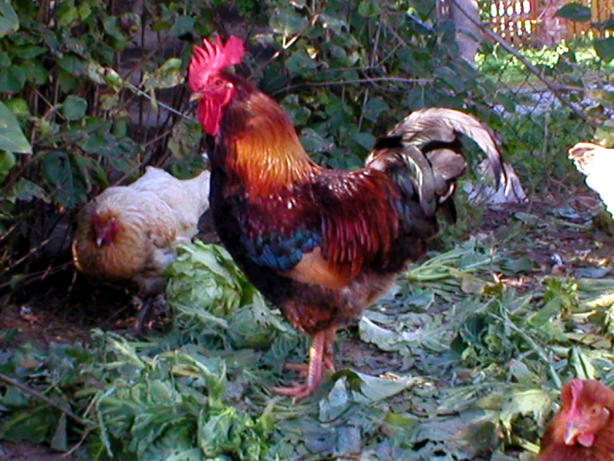
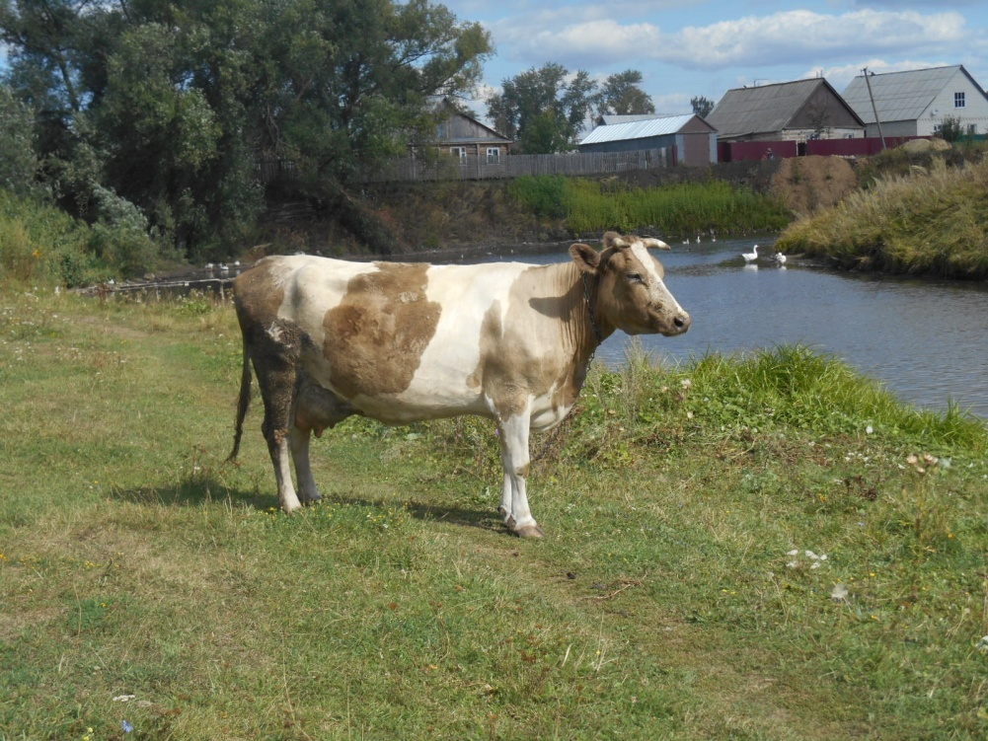
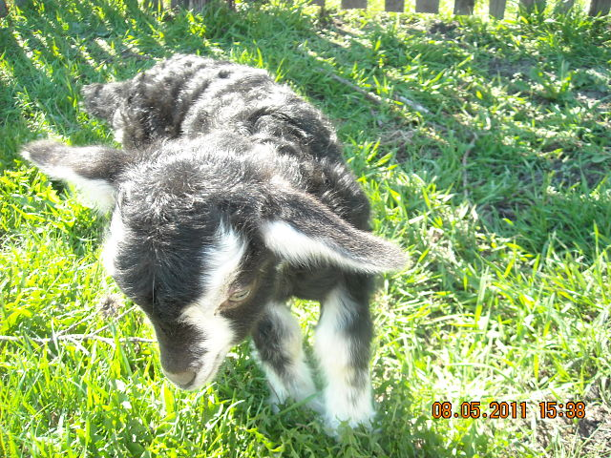

Slide 7
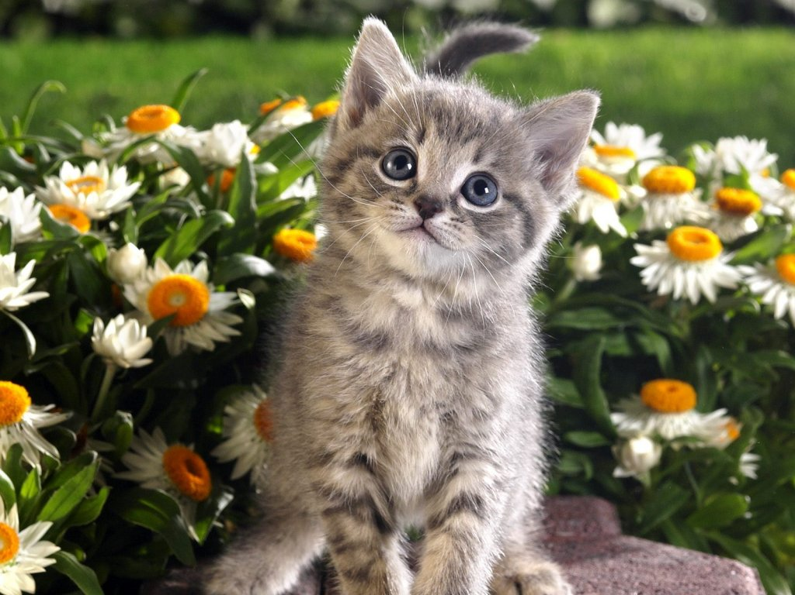
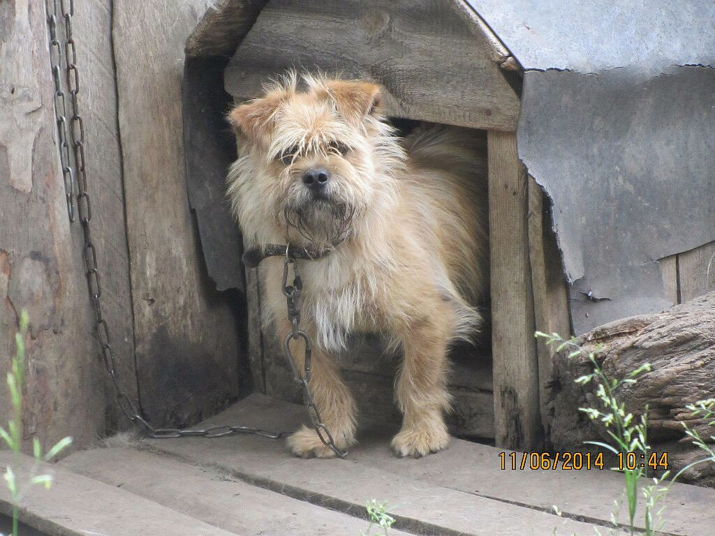

Slide 8
Вот блестит крестами
Храм -пятиглавый
с колоколами.

Slide 9
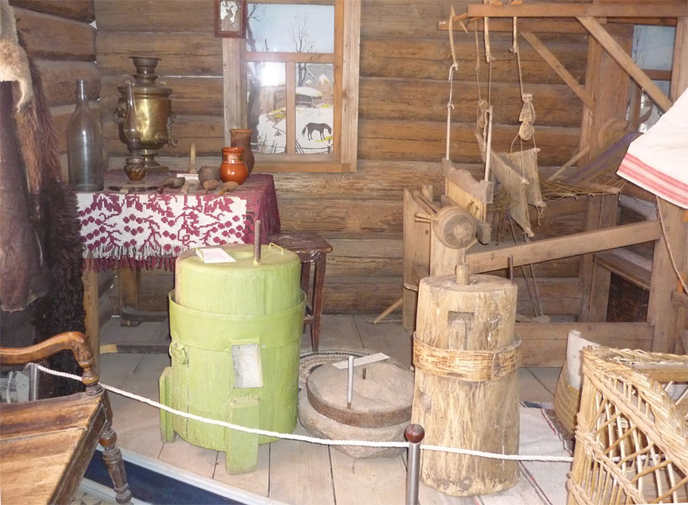
В музее

Slide 10
Золотой подсолнушек,
Лепесточки-лучики.
Он сыночек солнышка
И весёлой тучки.

Slide 11
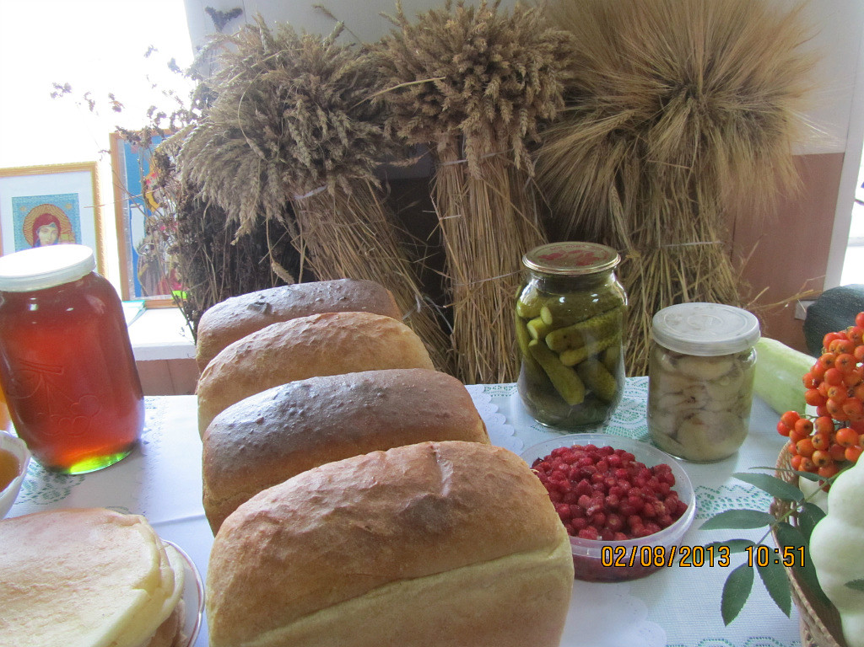
Х
Что мы Родиной зовём?
Поле с тонким колоском,
Наши праздники и песни,
Тёплый вечер за окном.

Slide 12
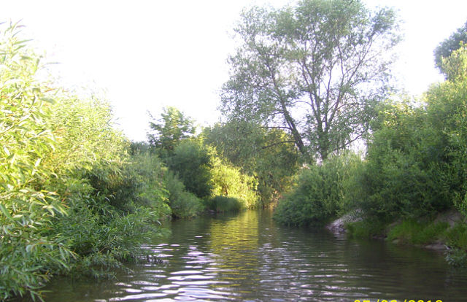
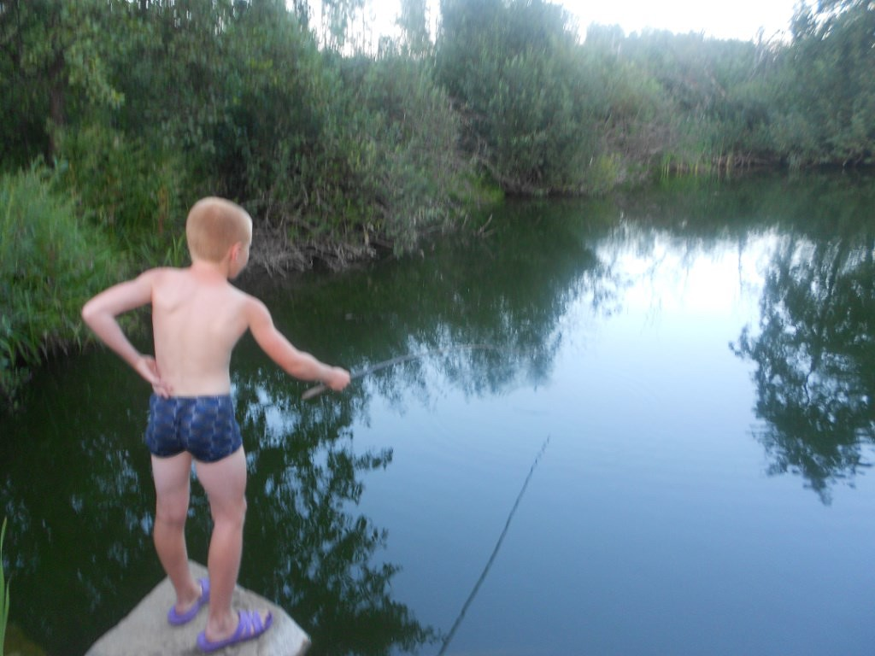
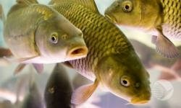
Речка, синяя вода,
Ты, скажи, бежишь куда?

Slide 13
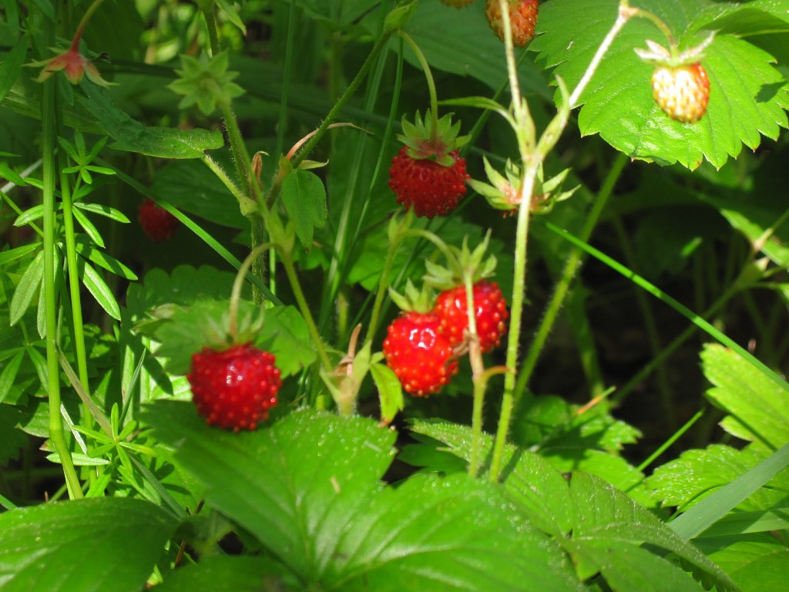
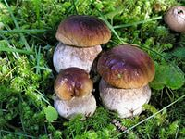
В лесу
Что такое лес?-
Сосны до небес, берёзы, ягоды,
грибы.

Slide 14
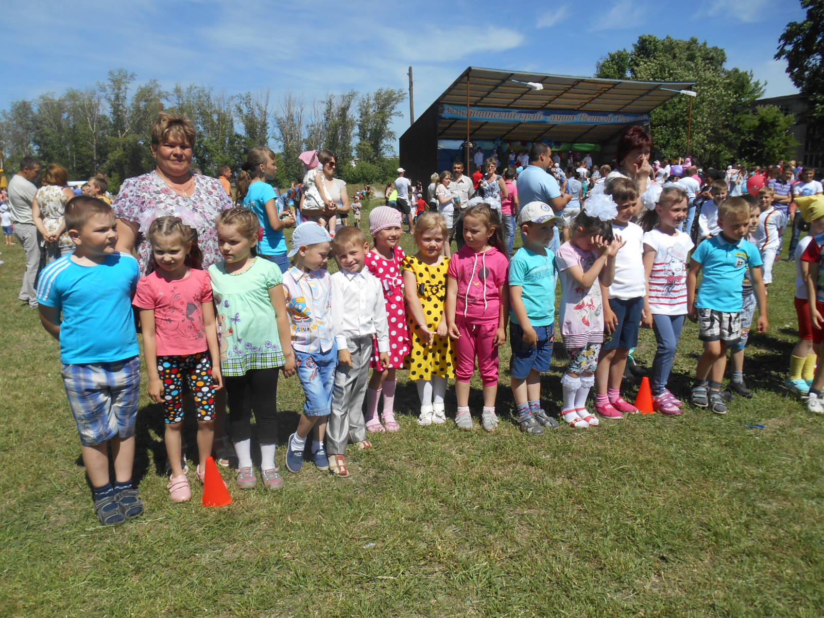
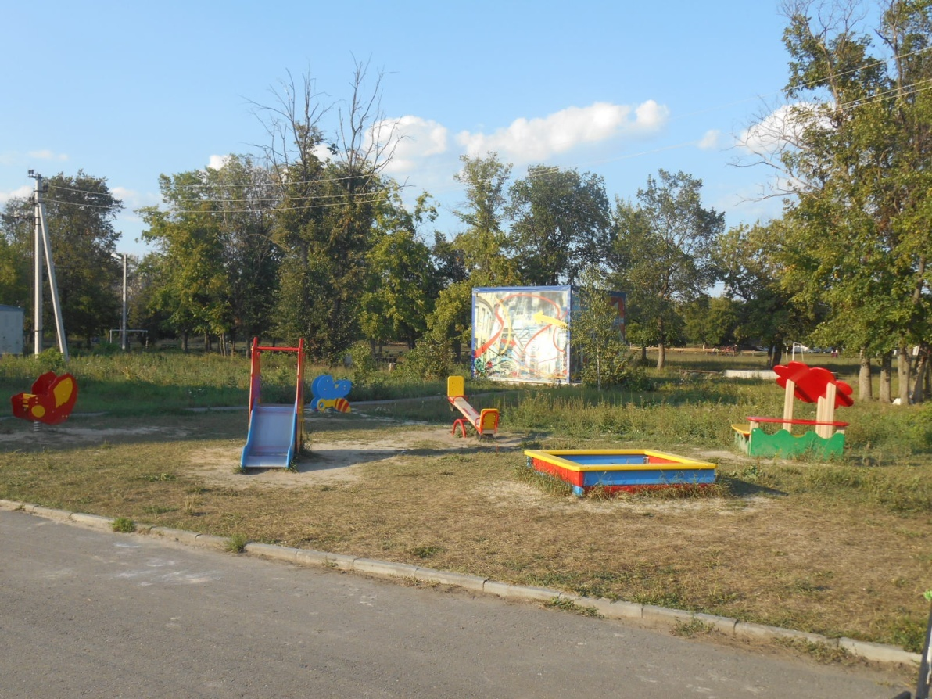
Парк - культуры, отдыха.
Отдыхай и веселись,
На качелях прокатись.

Slide 15
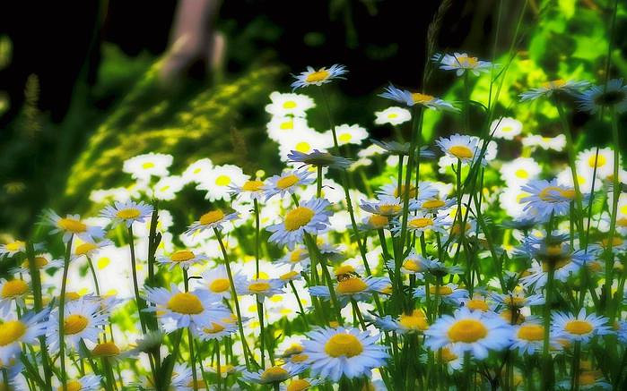
Стоят в лугах сестрички: золотой у них глазок, белые реснички.

Slide 16
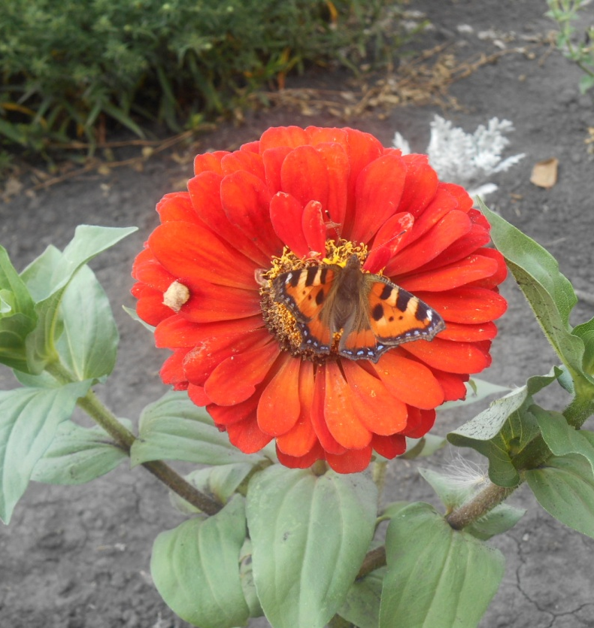
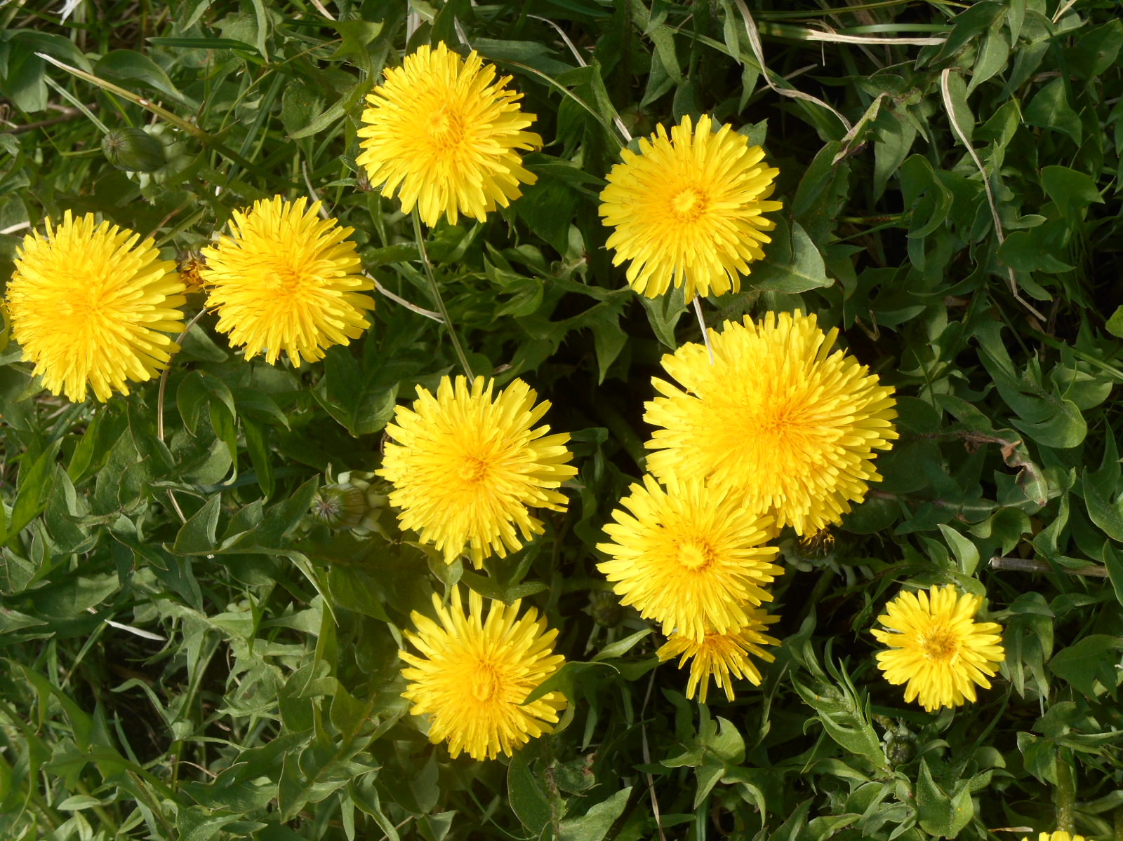
На холмах, на лугах,
На зелёных берегах
Золотистые шары, Одуванчиков ковры
Кружат бабочки
В кольце
И купаются в пыльце

Slide 17
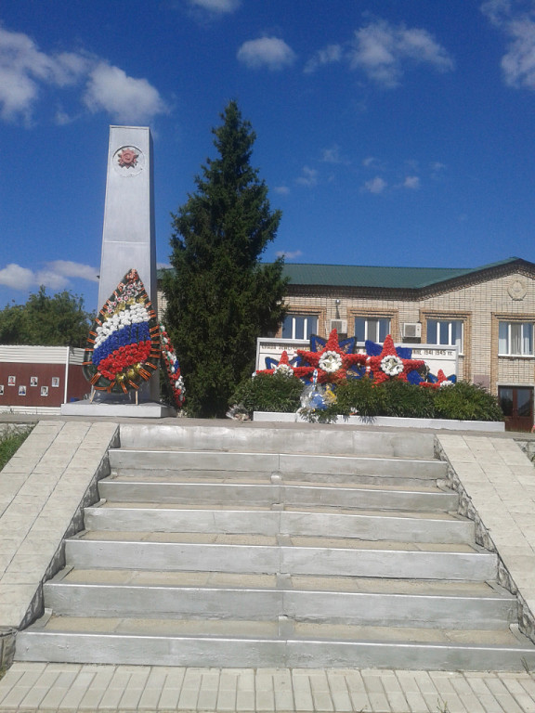
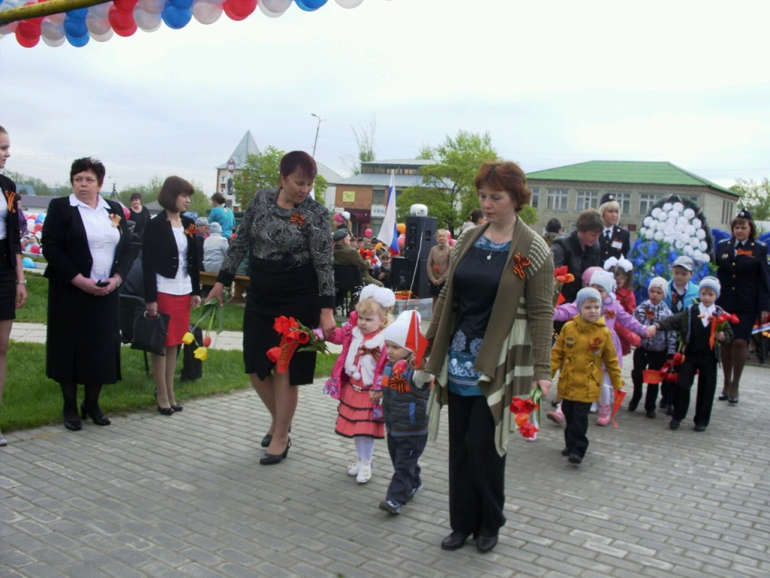
Памятник Победы

Slide 18
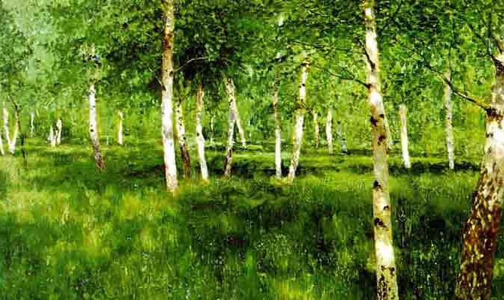
Что мы родиной зовём? Дом, в котором мы живём и берёзки, вдоль которых рядом с мамой мы идём.

Slide 19
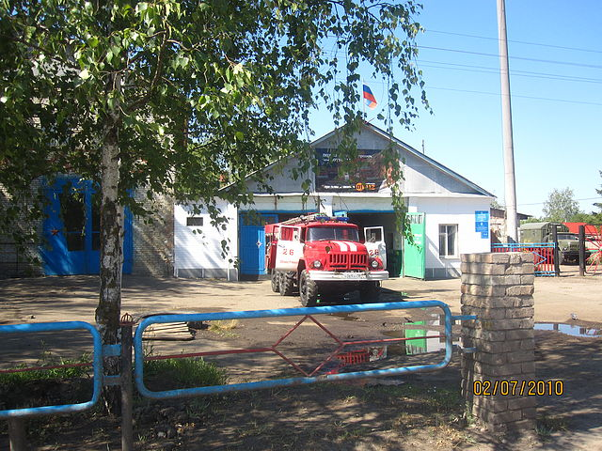
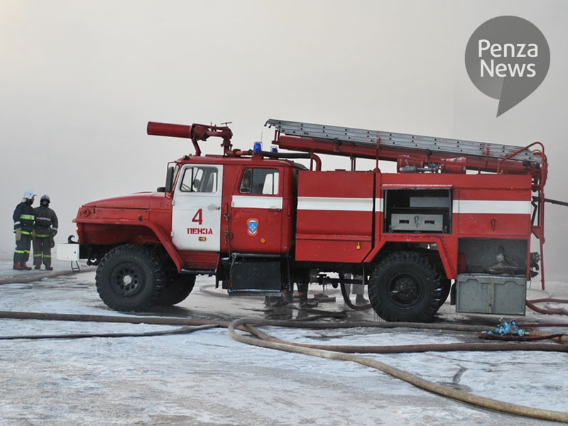
Пожарная часть-каждый
Знает житель точно:
01 звоните срочно!

Slide 20
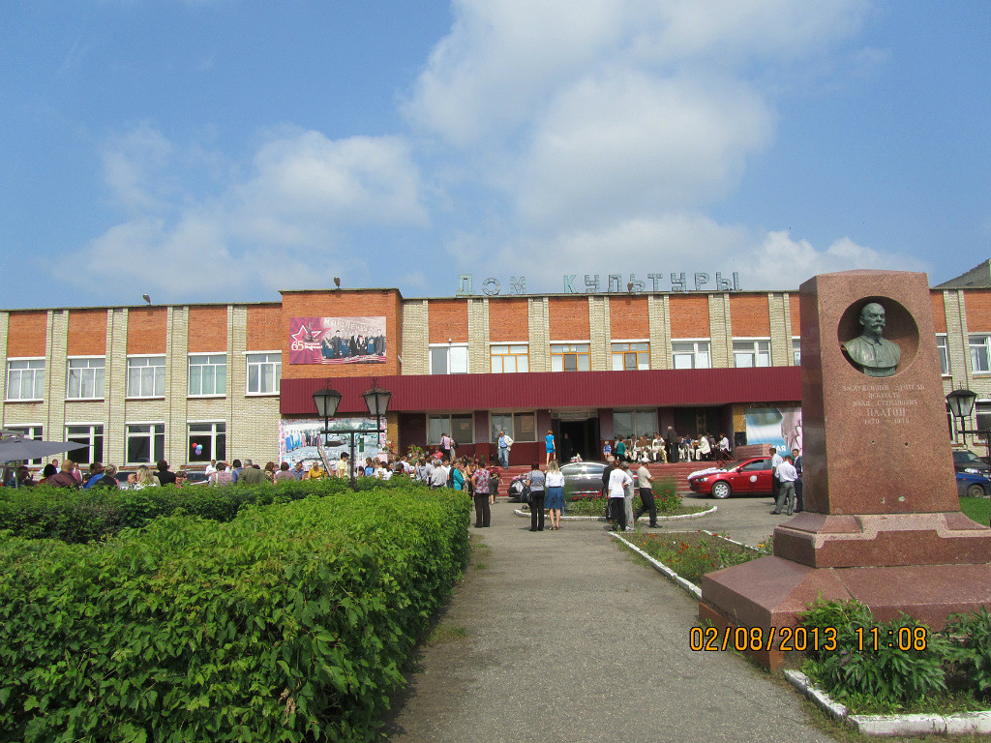
Дом культуры

Slide 21
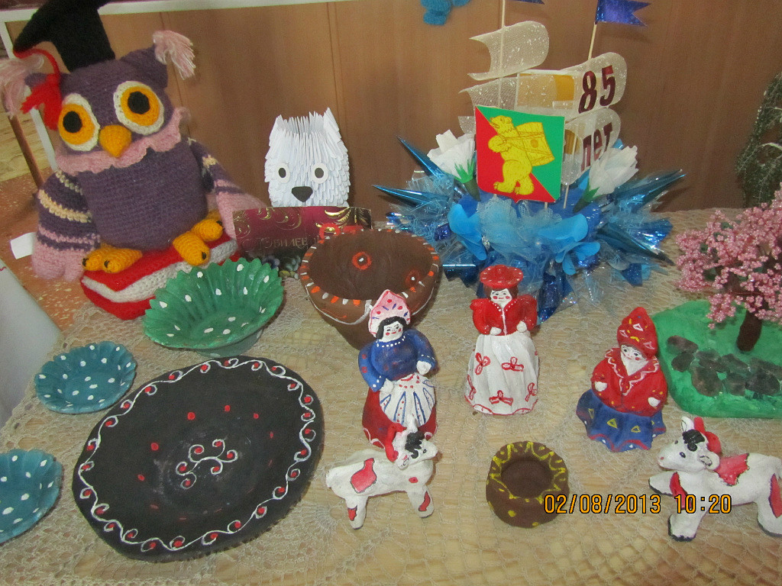
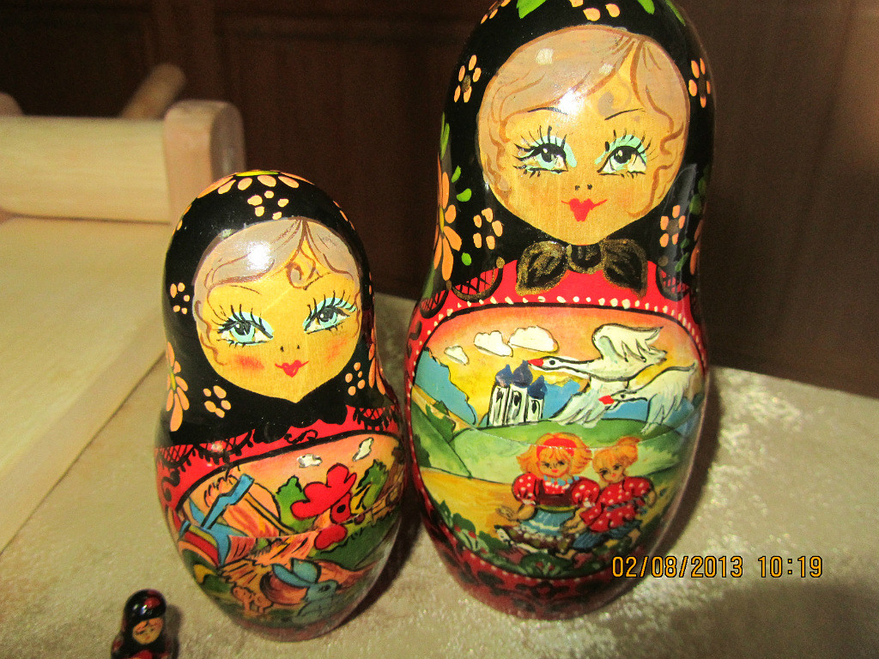
Шли подружки по дорожке,
Было их немножечко-
Две Матрёны, три Матрёшки
И одна Матрёшечка!

Slide 22
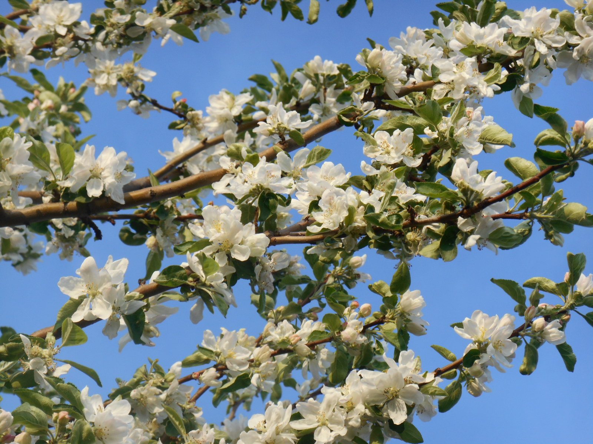
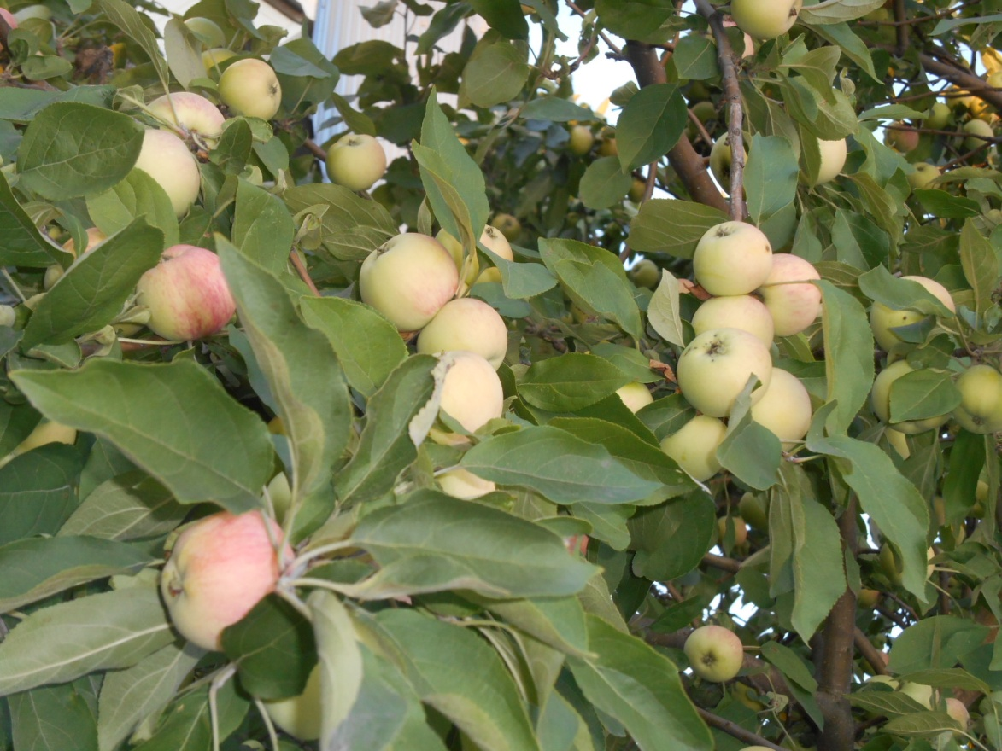
Сад
В небе тучки ни одной…
С добрым утром, край родной!

Slide 23
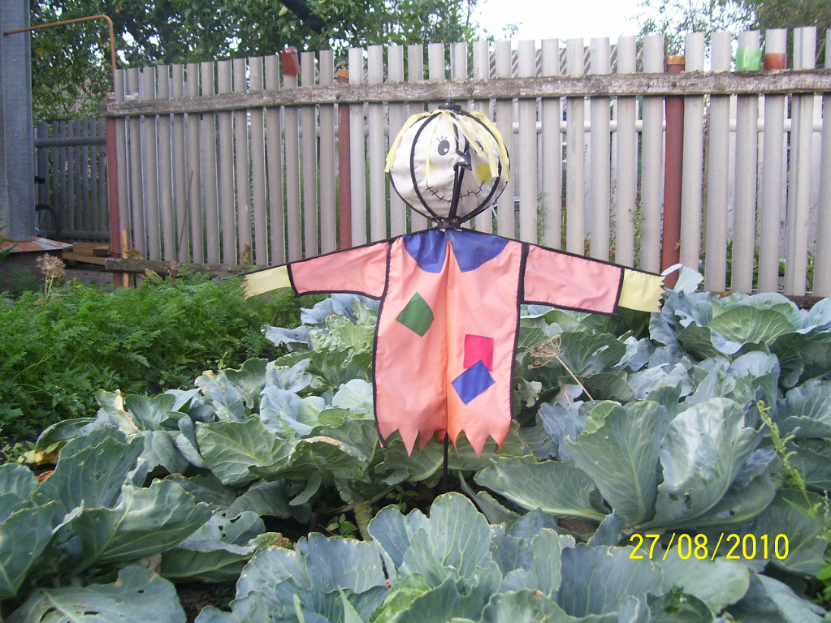
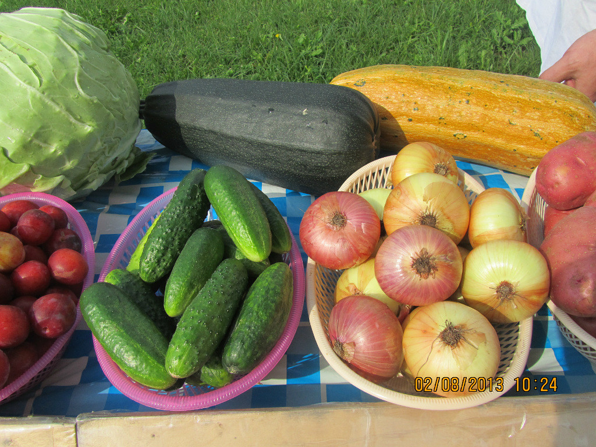
Есть у нас огород
Урожай у нас хороший,
уродился густо.

Slide 24
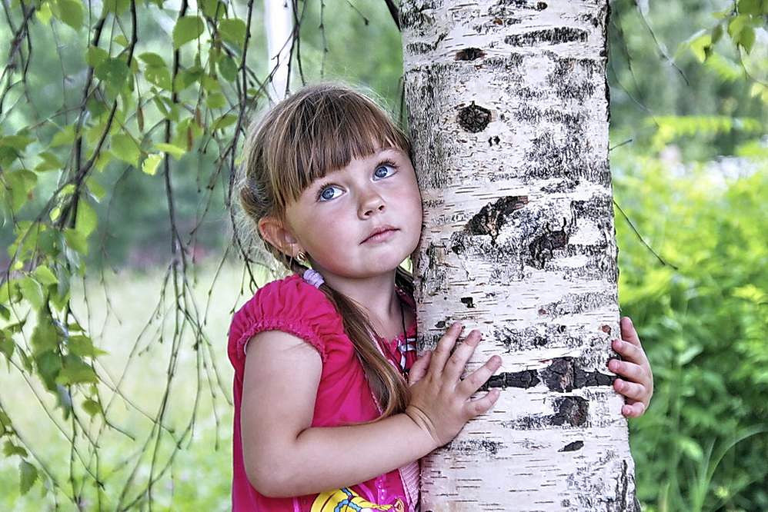
Зайчик солнечный в ладошке, куст сирени за окошком
И на щёчке родинка-это тоже Родина.

Slide 25
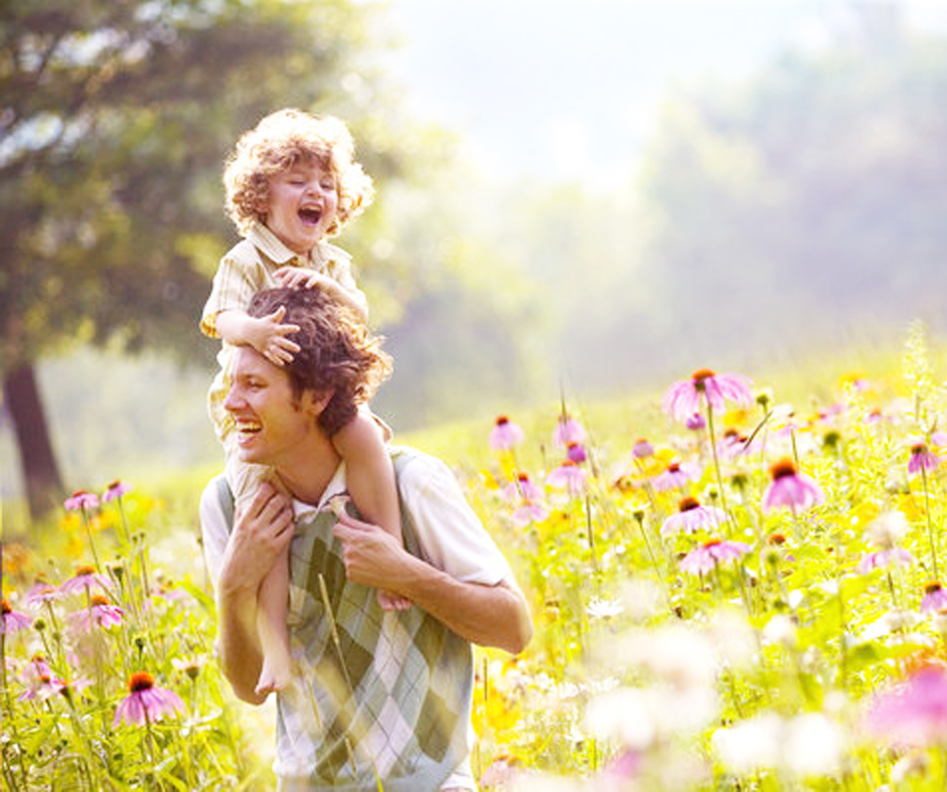
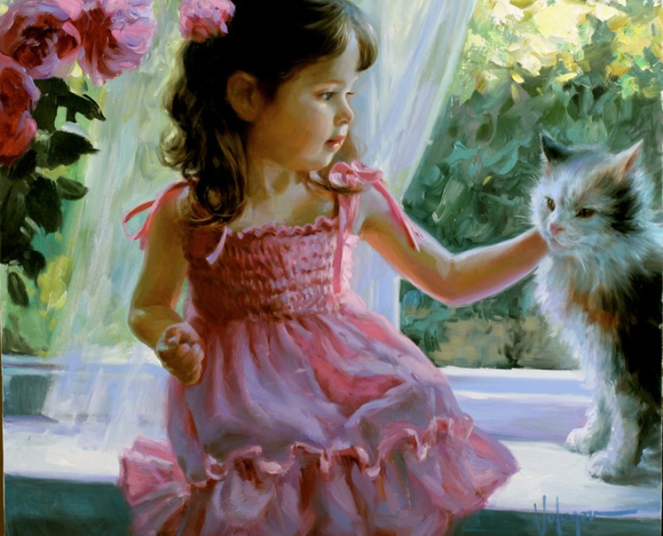
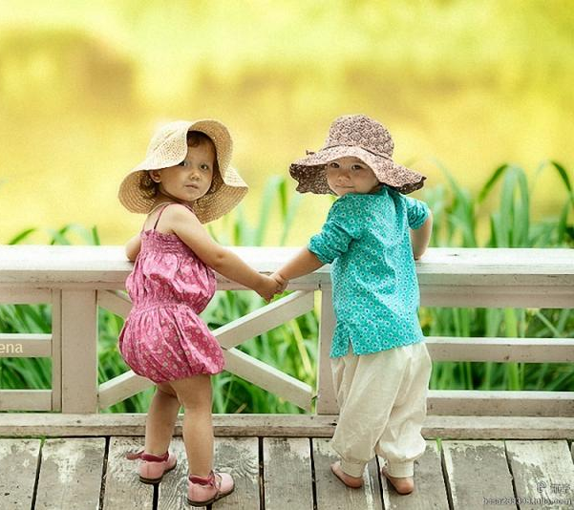
Родина-слово большое, большое!
В нём помещается ровно полмира:
Мама и папа, соседи, друзья.
Город любимый, родная квартира,
Бабушка, школа, котёнок и...я!

